Slide 1
Eutanazija
( grč. eu – LAKA, grč. thanatos – SMRT )
Dario Ivanda Ivona Grubešić
Tihana Janković Mihaela Jurčić

Slide 2
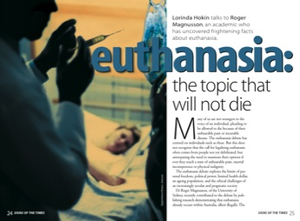

Slide 3
1. Pojam i povijest eutanazije
Samu kovanicu prvi put spominje engleski filozof i državnik Francis Bacon u znamenitom djelu Novi organon znanosti.
U izvornom značenju lagana smrt, s vremenaom se značenje eutanazije kao pojma proširilo na područje aktivnog stava prema smrti, prema kojem bi bilo dopušteno skratiti život neizlječivog bolesnika.
Pitanje eutanazije je u starih naroda bilo umnogome povezano s njihovim mitovima i ritualima.

Slide 4
Rimski filozof Seneka zastupao je gledište da slabu i nakaznu djecu treba utopiti. U grčkoj državi Sparti djeca-invalidi bacala su se s vrha litica u ponor ili su ih ostavljali na stijenama Tajgeta da umru.
Germani su takvu djecu odvodili u šume i prepuštali zvijerima.
U kineskom društvu sve do današnjih dana očuvao se u nekim zabitim mjestima postupak eutanazije slaboumnog djeteta.
Na Mljetu je 1912. zabilježen zadnji slučaj uvriježenog običaja u kojem su zbog nedostatka hrane nemoćnog starca ubili bacivši ga u more ribama.
U nacističkoj Njemačkoj Hitler je u listopadu 1939. godine izdao obvezni naputak o eutanaziji odraslih kojim se liječnicima dozvoljavalo da ubijaju kronične mentalne bolesnike i fizičke invalide. Na temelju tog naputka ubijeno je oko 275 000 ljudi.

Slide 5
Danas uobičajeno pod eutanazijom podrazumijevamo čin namjernog prekidanja života bolesnika, vrstu humanog ubojstva radi skraćivanja patnji.
Ona implicira aktivno sudjelovanje drugih osoba prilikom oduzimanja života i to je temeljna razlika u odnosu na druge oblike suicida u kojima pojedinac sam i samostalno bez neposrednog sudjelovanja drugih oduzima vlastiti život.
Sinonim za eutanaziju je liječnički potpomognuto samoubojstvo.
Eutanazija je danas legalizirana u nekoliko država. Zakonodavno tijelo Kalifornije usvojilo je 1977. godine Zakon o pravu na smrt (Right to die bill) . Eutanaziju su još legalizirale neke američke države te Nizozemska i Sjeverni teritorij Australije. Usmrćenje na zahtjev se u zemljalma europskokontinentalnog pravnog kruga i dalje tretira kao kazneno djelo.

Slide 6
2. Vrste eutanazije
AKTIVNA
PASIVNA
DOBROVOLJNA
NEODOBRIVA
OPORUČNA
PRISILNA

Slide 7
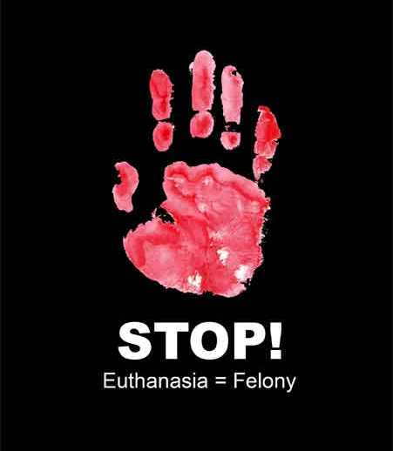
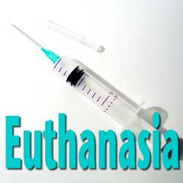

Slide 8
3. Eutanazija i hrvatski pravni poredak
Kazneni zakon iz 1997. godine uvodi u kaznenopravnu regulativu kazneno djelo usmrćenja na zahtjev. Tako članak 94. KZ propisuje: “Tko drugoga usmrti na njegov izričit i ozbiljan zahtjev, kaznit će se kaznom zatvora od jedne do osam godina.”
Odredbom članka 94. KZ propisana je blaža kazna nego za obično ubojstvo jer je riječ o privilegiranom ubojstvu.
U slučaju da se eutanazija izvrši iz milosrđa nad osobom koja se nalazi u vegetativnom stanju i koja ne može manifestirati svoju volju, radit će se po običnom ubojstvu iz članka 90. KZ za koje je predviđena kazna od najmanje pet godina zatvora.

Slide 9
Julijana Dropulić :
Samoubojstvo i eutanazija. Dva lica prava na smrt.
Hrvatska pravna revija. 5 (Listopad 2005.) Str. 71.-81.
Slučaj Terri Schiavo
Slučaj Ramona Sampedra

Slide 10
4. Zaključne napomene
Javnost je u zapadnim zemljama sve više zaokupljena pitanjem treba li legalizirati dobrovoljnu eutanaziju. Ljudi sve više razmišljaju o tome kako bi se oni suočili s tom situacijom, a rastuće starenje populacije polako, ali sigurno pojačava politički pritisak na ozakonjenje eutanazije.
Postoji mnogo ljudi koji jednostavno ne žele zbog neke bolesti, nezgode ili kakvog drugog razloga proživljavati teške boli ili zapasti u vegetativno stanje. Riječ je o traumatičnim situacijama ne samo za pacijenta, već i za članove uže obitelji koje mogu i potrajati.
Troškovi održavanja života u vegetativnom stanju nisu zanemarivi i posredno na ovaj ili onaj način padaju na teret članova uže obitelji.

Slide 11
Problem je što se pitanje eutanazije ne riješava na području prava i interesa pojedinaca, već na području tumačenja temeljnih vrijednosti u društvu.
Tendencija da se bezuvjetno poštuju odluke pojedinca o načinu na koji će voditi svoj život kao i o načinu na koji će ga završiti, ako nisu donesene pod prisilom i ako se ne šteti interesima drugih, priprema teren za mirne rasprave o problemu eutanazije u budućnosti a do onda....

Slide 12
...ruke liječnika su vezane.

